Slide 1
諸外国の首都・首都機能について
2023.12.25
第４回 国への働きかけに向けた副首都化を後押しする仕組みづくりに関する意見交換会
資料１
副首都推進局

Slide 3
目 次
１．首都とは何か・・・・・・・・・・・・・・・・・・・・・・４
２. 法で規定されている首都・・・・・・・・・・・・・・・・・７
３. 首都の形態・・・・・・・・・・・・・・・・・・・・・・・９
４. 首都機能等の立地状況・・・・・・・・・・・・・・・・・１０
５．三権の分散パターン・・・・・・・・・・・・・・・・・・１１
６. 行政府の分散事例・・・・・・・・・・・・・・・・・・・１２
７. 有識者（山口 広文氏）のご意見・・・・・・・・・・・・ ２０

Slide 4
○ 今後の副首都の必要性や機能を考える参考とするため、今回、諸外国の状況について、「首都」及び
「首都機能」に着目して調査・分析を行った。
○ 「首都」は、一般的には、人口が最大で、国内の政治・行政・経済・文化等の中心地となっている。
これを「集中型」と呼ぶと、今回調べた事例からは、「非集中型」の国も少なからず見受けられた。
○ 「非集中型」の国では、三権（立法、行政府、司法）が複数の都市に分散している、首都は国家の政
治機能を主に担い、経済や文化等の機能は他の大都市が担っているなど、多様な形態が見られる。
〇 一方、外交を担当する省や大使館については、集中型・非集中型に関わらず、首都に立地しており、
首都でしか担えない機能の存在もうかがえた。
○ また、三権のうち行政府の首都からの機能分散については、集中型・非集中型の両方で取り組まれて
おり、外交部門は首都にある以外は、どの行政機能を分散させるかは国により様々。
分散により、移転先での雇用創出等の効果が出ている国もある一方で、首都との間の出張コスト増や、
首都の過密化の緩和には至らないなどの課題もある。
〇 今後、副首都を考えていく上では、こうした諸外国のさまざまな事例も参考にしながら、例えば、
首都でしか担えない機能については副首都は非常時のバックアップの役割を果たし、首都以外でも担い
うる機能については副首都との役割分担を検討し、副首都における機能を高める仕組みをつくるなど、
これまでの国会や中央省庁の移転議論に止まらない柔軟な発想で考えていくことが重要なのではないか。

Slide 5
１ 首都とは何か（学術的な定義）
「首都」について、地理学上の定義が見つかったものの、学術的に確立した定義は見当たらなかった。
○横山昭市（地理学者）「首都」(1988年㈱大明堂発行)
人文地理学では、首都について“国家の組織における要衝 keypoint であり(中略)、その共通性は
管理活動において他の都市に対し排他的ともいうべき機能的特色を有し、ほかの都市集積 urban
agglomerationとは異なる部門における地位に貢献している”(Moodie 1947)とみているのが一般的であ
る。
（中略）
結局、ある国の首都とは“国家の政治的中心となっているところ(首府)で、都市機能のなかで国内
的・国際的な政治機能の著しいことで他の都市と区分される”(横山 1973)と規定される。
○戸所隆（地理学者）「東京の一極集中問題と首都機能の分散」
（『地学雑誌』2014年123巻掲載 公益社団法人東京地学協会発行）
首都は国の政治・行政、経済、文化を代表する顔であり多くの役割をもち、都市規模にかかわらず
国土構造を規定するなど一般の都市とは異なる存在である。
※urban agglomeration：都市の集積

Slide 6
１ 首都とは何か（国際慣習上の扱い）
国際慣習上は、大使は自国の元首からの信任状を持って相手国の元首に対して派遣され、大使館は本国を代表する立場で相手国の政府と交渉することを任務とすることから、相手国の首都に置かれることが通例となっている。
これを裏返せば、各国が大使館を設置している場所は、概ね諸外国から首都として認知されている都市であるということができる。
○外務省ホームページ
大使館：通常、相手国の首都に置かれ、日本政府を代表して相手国政府との交渉や連絡を行います。
○外交関係に関するウィーン条約（抜粋）
第二条 諸国間の外交関係の開設及び常駐の使節団の設置は、相互の同意によつて行なう。 第三条
１ 使節団の任務は、特に、次のことから成る。
（a）接受国において派遣国を代表すること。
（b）（略）
（c）接受国の政府と交渉すること。
第十三条
１ 使節団の長は、接受国において一律に適用されるべき一般的な習律に従い、自己の信任状を提出
した時又は自己の到着を接受国の外務省に通告し、かつ、自己の信任状の真正な写しを外務省に提
出した時において接受国における自己の任務を開始したものとみなされる。
第十四条
１ 使節団の長は、次の三の階級に分かたれる。 （a）国の元首に対して派遣された大使又はローマ法王の大使及びこれらと同等の地位を有する他の
使節団の長

Slide 7
１ 首都とは何か（首都の特徴）
○山口広文※「世界の首都移転」（2008年 株式会社社会評論社）
※元国立国会図書館調査及び立法考査局長、元立正大学教授
国により首都の規模の大小や都市の構造、景観などに至るまで様々であるが、首都であることからくる
特徴として、一般論として以下のようなことがある。
①一国の象徴
対外的、対内的にも一国を象徴する都市。
②国内的な中心地
多くの場合、相対的に大きな割合の人口が集中し、人口移動・経済取引・情報流動の中核であり、
交通の中心。
③対外的な交流の拠点
大使館などの外国機関が所在し、様々な外国企業や団体の拠点が置かれることが多い。
④情報の集中
全国的な統治組織網や在外公館網からの情報が集中し、経済的、文化的な組織・施設の所在も相まっ
て、国内で最も情報が集まる都市となる。
⑤サービスの供給と物資の消費
為政者とその統治活動に関連する様々な要員（官僚・官吏、軍人・警察など）が主体の都市であり、
サービスの生産に傾斜した性格を持つ。逆に、食料その他の生活物資の多くを他の地域からの供給に依存。
⑥都市機能の拡張
様々な民間の活動も集中することになり、都市としての規模が拡大していく傾向が見られる。

Slide 8
２ 法で規定されている首都
【首都などを憲法や法律で規定】
◆ 特定の都市（州）を首都とする旨が規定されている国
国名（首都） | 憲法・法律名 | 規定の内容 | 備考
中国（北京） | 中華人民共和国憲法 | 第143条 中華人民共和国の首都は北京である。
ドイツ （ベルリン） | ドイツ連邦共和国憲法 | 第22条１ ドイツ連邦共和国の首都はベルリンとする。首都において国家全体を代表させることは連邦の任務である。詳細は、連邦法律で定める。
 | ベルリン・ボン法 | 第４条(１)省庁は連邦首都ベルリン及び連邦市ボンに所在する。
トルコ（アンカラ） | トルコ共和国憲法 | 第３条 首都はアンカラである。
ブラジル （ブラジリア） | ブラジル連邦共和国憲法 | 第18条１ ブラジリアは連邦の首都である。
インド（デリー） | インド憲法 | 第239AA条 １ 1991年憲法（第69次改正）法施行に日からデリー連邦領は、デリー国家首都地区とよぶものとし、第239条に基づいて任命される行政官は副知事として任命される。 | インド大使館のウェブサイトや外務省の各国・地域情勢ではインドの首都をニューデリーとしている
インドネシア （ジャカルタ） | 1974年の法律第5号 | ジャカルタはインドネシアの首都であり、インドネシアを構成する26州のうちのひとつ | 2022年に新首都に関する法律が制定され、ヌサンタラに移転予定
オーストリア（ウィーン） | 連邦憲法 | 第５条 （１）連邦の首都及び最高諸機関の所在地は、ウィーンである。 （２）非常事態の間、連邦大統領は、連邦政府の申立てにより、連邦の最高諸機関の所在地を連邦領域の他の場所に移転することができる。
ベルギー （ブリュッセル） | ベルギー憲法 | 第194条 ブリュッセル市はベルギーの首都であり連邦政府の所在地である。
ハンガリー （ブタペスト） | ハンガリー基本法 | F条（基礎） （１）ハンガリーの首都は、ブタペストである。
チェコ共和国 （プラハ） | チェコ共和国憲法 | 第13条 チェコ共和国の首都は、プラハとする。
ポーランド （ワルシャワ） | ポーランド憲法典 | 第29条 ポーランド共和国の首都は、ワルシャワである。
７

Slide 9
２ 法で規定されている首都
◆ 政府所在地や国会所在地、元首居住地が規定されている国
国名（首都） | 憲法・法律名 | 規定の内容 | 備考
アメリカ合衆国 （ワシントン） | アメリカ合衆国政府の暫定的および恒久的所在地を決める法 | 首都をポトマック河畔に置き、それまでの暫定首都をフィラデルフィアに置く。
オーストラリア（キャンベラ） | オーストラリア憲法 | 第125条 連邦政府の所在地は、議会によって決定されるものとし、連邦に付与され、または連邦によって取得された領域内にあり、連邦に帰属し、連邦に属し、ニューサウスウェールズ州にあり、シドニーから100マイル以上離れているものとする。
カナダ（オタワ） | 1867年憲法 | 第16条（カナダ政府の所在地） 女王が別に指示をするまで、カナダの政府の所在地は、オタワとする。
アイスランド共和国（レイキャビク） | アイスランド共和国憲法 | 第12条 共和国大統領は、レイキャビクまたはその近郊に居住する。 第37条 上院の委員会は通常レイキャビクにある。特別な状況下において、共和国大統領は、アイスランドの別の場所で会合を開くよう命じることができる。
アイルランド （ダブリン） | アイルランド憲法 | 第12条11項１ 大統領は、ダブリン市内又はその近郊に公邸を有する。
◆ その他の条文で首都について言及している国
国名（首都） | 憲法・法律名 | 規定の内容 | 備考
オランダ （アムステルダム） | オランダ王国基本法 | 第32条 国王は、国王の権限の行使を始めた後、首都アムステルダムにおいて、議会の公開の両院合同会議の場で、できる限り速やかに宣誓し、王位に就く。国王は、この基本法に対する忠誠及びその職務の誠実な執行を宣誓し、又は誓約する。法律は、より詳細な規定を定める。 | 実際には、政府中枢機能や各国大使館などは、デン・ハーグに置かれている。
◆ 憲法や法律の規定ではないが、司法の判断がある国
国名（首都） | 首都の定義 | 備考
韓国（ソウル） | 2002年に、憲法裁判所が「新行政首都建設のための特別措置法」を違憲決定した際に、「憲法上にソウルが首都という明文条項はないが、不文憲法として規範化されている」とされた。
出典：国土交通省国土政策局「平成28年度 首都機能の移転に関する海外事例分析調査報告書」
８

Slide 10
３ 首都の形態
生い立ち
歴史的・自然に形成
（中世以前からの政治・経済等の中心地）
人為的に首都を位置づけ
（近世以降に何らかの事情により首都の設置又は移転を実施）
主な動機
首都の移転
（旧都の過密問題、国土の均衡発展、国防上の懸念、政情不安等の理由による）
連邦国家の創設や国家の統合
首都の形成
既成の大都市を
首都に位置づけ
小規模都市を開発して首都化
現状の形態
集中型
（人口最大で、政治、行政、経済、文化等の中心地）
非集中型①
（巨大国家で、国内各地に大規模な中心地が存在）
非集中型③④
（首都は政治機能が中心）
非集中型②
（人口は最大だが、他に有力な経済中心地が存在）
首都の事例
集中型
フランス（パリ）
イギリス（ロンドン）
非集中型①
●中国（北京）
非集中型②
●ドイツ （ベルリン）
非集中型③
●アメリカ（ワシントンDC）
●オーストラリア （キャンベラ）
非集中型④
●トルコ（アンカラ）
●ブラジル （ブラジリア）
●首都や政府所在地等を法で規定
出典：山口広文「首都の特質と首都機能再配置の諸形態」(国立国会図書館『レファレンス』［月刊］ 2003.４）をもとに副首都推進局で作成
９

Slide 11
４ 首都機能等の立地状況
※表中、着色部分は、首都に立地、又は首都が国内で最多のもの（国際機関本部を除く）
国際機関本部は首都に立地するものを記載
※首都が国内最多の都市でない項目については、最多の都市名・値に加え、括弧書きで首都の値を記載
形態 |  | 国名 (首都) | 政府中枢機能の所在 |  |  | 一国を象徴するもの |  |  | 国内的な中心地 |  |  | 対外的な交流拠点
 |  |  | 国家中枢機能 (元首／立法/行政府/ 司法) |  | 中央 銀行 | 世界的な 美術館 博物館 | 世界的な大学 | 最大の 空港 | 人口 シェア％ | GDP シェア％ | 世界的 大企業 | 大使館 | 国際機関本部 | 国際 会議
集中型 |  | フランス (パリ) | パリ |  | パリ | パリ ７ | パリ ４ | パリ | パリ 19.5 | パリ 31.8 | パリ 11 | パリ | UNESCO OECD | パリ 237
 |  | イギリス (ロンドン) | ロンドン ※省庁の実施部門は国内に分散 |  | ロン ドン | ロンドン 11 | ロンドン ４ | ロン ドン | ロンドン18.6 | ロンドン28.7 | ロンドン13 | ロン ドン | 国際海事機関 | ロンドン143
非集中型 | ① | 中国 (北京) | 北京 |  | 北京 | 北京 ２ | 北京 ２ 上海 ２ | 北京 | 重慶2.4 (首都1.6) | 上海 1.6 (首都1.6) | 北京 54 | 北京 |  | 北京 91
 | ② | ドイツ (ベルリン) | 元首 | ベルリン | フランクフルト | ベルリン １ | ベルリン ２ ミュンヘン ２ | フランク フルト | ルール地方6.1 (首都5.9) | ミュンヘン5.9 (首都5.5) | ミュンヘン ５ (首都１) | ベル リン |  | ベルリン176
 |  |  | 立法 | ベルリン
 |  |  | 行政府 | ベルリン
 |  |  |  | ボン
 |  |  | 司法 | カールスルーエ等
 | ③ | アメリカ (ワシントンDC) | ワシントンDC |  | ワシントンDC | ニューヨーク ４ (首都３) | ロサンゼルス２ ボストン２ (首都０) | アトランタ | ニューヨーク6.1 (首都2.8) | ニューヨーク8.9 (首都3.7) | ニューヨーク16 (首都3) | ワシントンDC | 世界銀行 国際通貨基金 米州開発銀行 | ニューヨーク57 (首都41)
 | ③ | オーストラリア (キャンベラ) | キャンベラ |  | シドニー | シドニー ２ メルボルン２ (首都０) | シドニー ２ メルボルン ２ (首都１) | シドニー | シドニー20.8 (首都1.7) | シドニー20.4 (首都2.1) | メルボルン等２都市 １(首都０) | キャンベラ |  | シドニー93 (首都9)
 | ④ | トルコ (アンカラ) | アンカラ |  | アン カラ | 国内０ | 国内０ | イスタン ブール | イスタンブール16.4 (首都5.9) | イスタンブール27.2 (首都7.8) | イスタンブール １ (首都０) | アン カラ |  | イスタンブール58 (首都9)
 | ④ | ブラジル (ブラジリア) | ブラジリア |  | ブラジリア | サンパウロ３ (首都２) | 国内０ | サンパウロ | サンパウロ 5.8 (首都1.4) | データなし | サンパウロ ３ (首都１) | ブラジリア |  | サンパウロ56 (首都11)
［出典］
・首都の形態：山口広文「首都の特質と首都機能再配置の諸形態」(国立国会図書館『レファレンス』［月刊］ 2003.４）をもとに記載
・博物館、美術館：The Art Newspaper「世界の美術館・博物館の入館者数ランキング（2016年）」をもとに、世界トップ100に入るものを記載
・大学：世界大学ランキング2024（Times「Higher Education World University Rankings 2024）」」をもとに、世界トップ100に入るものを記載
・空港：2019年旅客数（ACI「Annual World Airport Traffic Report」）をもとに、各国の最大空港の所在地を記載
・人口及びGDP集中度：OECD加盟国（フランス、イギリス、ドイツ、アメリカ、オーストラリア、トルコ）は、「OECD stat」をもとに「Functional urban area」の2018年の数値を記載
中国は、中国統計局HPをもとに2018年の数値を記載。ブラジルは、総務省「世界の統計」をもとに、2021年の数値（人口）を記載
・世界的大企業：Fortune「Grobal 500」（2022）をもとに、世界トップ500に入るものを記載（本社所在地ベース）
・国際会議：ICCA「Statistic Report（2019）」をもとに、都市の会議件数を記載
10

Slide 12
５ 三権の分散パターン
世界の首都の多くは国内の政治的な中心地となっているものの、立法・行政府・司法の三権が別の都市に所在している国もある。
三権のうち行政府については、国内の各地に分散している国がある。
パターン | 国名 | 首都 | 立法 | 行政府 | 司法
①三権分離型 | 南アフリカ共和国 | プレトリア※ | ケープタウン | プレトリア | ブルームフォンテイン
②立法分離型 | チリ共和国 | サンティアゴ | バルパライソ | サンティアゴ | サンティアゴ
③行政府分離型 | マレーシア | クアラルンプール | クアラルンプール | プトラジャヤ | クアラルンプール
④司法分離型 | スイス連邦 | ベルン | ベルン | ベルン | ローザンヌ
 | ドイツ連邦共和国 | ベルリン | ベルリン | ベルリン・ボンを中心に外局を分散 | カールスルーエ等
⑤行政府分散型
 | イギリス | ロンドン | ロンドン | 部局をエージェント化して分散 | ロンドン
 | 韓国 | ソウル | ソウル | 省庁の多くは世宗に移転。 | ソウル
出典：財団法人社会経済生産性本部「首都機能移転への新たな提言～日本を変える移転構想の構築～」（2000年12月）をもとに
副首都推進局で作成
※南アフリカ共和国の首都について、出典元は「右３都市」としているが、外務省HPでは「プレトリア」と記載
11

Slide 13
６ 行政府の分散事例
行政府を分散させている背景や手法は様々。外交を担う行政府は首都に置かれているが、他の分野では、首都以外に配置されているケースもある。
■ 分散事例の概要
国名 首都 | 分散先 | 首都との 距離 | 分散の背景 | 分散の手法 | 分散時期
ドイツ （ベルリン） | ボン | 約480km | ○ボンの振興 東西ドイツ統一により、ボンから連邦政府機能等が失なわれることへの対応 | ○混合モデル（垂直・水平移転） ベルリンに政府機能の核心を置く。 行政府は両都市にオフィスを置く。 連邦職員の過半数をボンに置く。 | 2001年 連邦首相府がベルリン移転
イギリス （ロンドン） | ロンドン近郊からウェールズ、スコットランドに至る国内各地 |  | ○行政コスト削減 ロンドンにおける建物賃借料や人件費の高騰への対応 ○人材の確保 ロンドンでの民間との人材確保競争の激化 | ○水平移転 大臣や政策立案部門はロンドンに残し、実施部門を移転 | 第二次大戦中から今日まで継続的に実施
韓国 （ソウル） | 世宗 | 約120km | ○首都の過密対策 首都ソウルの過密対策、均衡ある国土の発展 | ○新たに都市を建設 新たに世宗市を「行政中心複合都市」として建設 ○垂直移転 外交部など一部を除き、多くの行政府を移転 | 2005年に、移転対象を決定。 2017年までに移転ほぼ完了
■ 行政府の配置状況
政策分野 | 財政 | 税 | 国防 | 外交 | 国際 協力 | 産業 経済 | 雇用 | 教育 | 国土 交通 | 福祉 | 医療 保健 | 環境
ドイツ | ベルリン | ベルリン | ボン | ベルリン | ボン | ベルリン | ベルリン | ボン | ベルリン | ベルリン | ボン | ※
韓国 | 世宗 | 世宗 | ソウル | ソウル | ソウル | 世宗 | 世宗 | 世宗 | 世宗 | ※ | 世宗 | 世宗
【表の見方】
政策分野を担当している省庁（ドイツの場合は省庁の本部）がある都市名を記載。
※ドイツの環境：気候変動対策はベルリン、緑化などの環境保護はボン、韓国の福祉：女性・家庭支援部門はソウル、それ以外は世宗
出典）山口広文「世界の首都移転」、国土交通省国土政策局「平成28年度首都機能の移転に関する海外事例分析調査報告書」などをもとに副首都推進局で作成
12

Slide 14
６ 行政府の分散事例（分散の影響）
分散による雇用創出等の効果が出ている国もある一方で、首都との間の出張コストの増加や、首都の過密化の緩和には至らないなどの課題もある。
人口とGDPの国内シェアについては、ドイツでは、ベルリンのシェアは微増し、ボンのシェアは横ばい。韓国では、世宗について、シェアは僅かなものであるが、分散前からの増加率は高い。
■ 分散の影響
国名 （首都） | 分散の影響
ドイツ （ベルリン） | 首都がベルリンになった後も、ボンには連邦政府からの様々な支援が行われ、都市の衰退は見られない。 現在、行政府のメインの機能について、ベルリンへのシフトが進行中。両都市間の出張コストといった課題も残っているが、テレビ会議も徐々に活用されている。
イギリス （ロンドン） | 行政府の分散先において雇用増につながった事例が存在している。 ロンドンで働く国家公務員数は2005年頃までは減少傾向だったが、近年は微増傾向。今後もロンドンからの分散を継続実施する計画あり。
韓国 （ソウル） | ソウルと世宗間の出張コストが課題となっている。 ほぼ全ての行政府が世宗に移転され、世宗市は都市の発足以降、人口が大きく増加している。
■ ドイツと韓国の両都市の人口とGDPの国内シェアの変化
 |  | 人口 |  | GDP
 |  | 分散前 | 分散後 | 分散前 | 分散後
ドイツ | ベルリン | 5.5% (2001) | 5.9% (2018) | 5.0% (2001) | 5.5% (2018)
 | ボン | 0.9% (2001) | 0.9% (2018) | 1.2% (2001) | 1.2% (2018)
韓国 | ソウル | 48.2% (2012) | 45.5% (2018) | 47.0% (2013) | 49.4% (2018)
 | 世宗 | 0.2% (2012) | 0.6% (2018) | 0.4% (2013) | 0.6% (2018)
【注】
分散前の考え方：
ドイツ：連邦首相府移転時期（2001）
韓国：都市の発足年（2012）
※GDPは最初のデータが存在する2013年
出典）
世宗以外は、OECD STAT「Functional urban area」の
2018年の数値を記載。世宗は「TL３」の2018年の数値を
記載
13

Slide 15
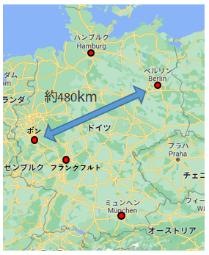
６ 行政府の分散事例（概要）
事例１：東西ドイツ統一時のボンからベルリンへの首都移転について
ボンからベルリンへの首都移転
・第二次世界大戦前は、ドイツの首都はベルリン。大戦後、西ドイツ連邦議会はボンを連邦諸機関の暫定
的な立地場所とした。
・東西ドイツの統合を決めた1990年８月の統一条約では、ドイツの首都はベルリンに置くとされ、その後、ドイツ連邦議会は、「ベルリン・ボン法」を制定し、ボンについて、議会がベルリンへ移転した後も行政センターとして残ることや、特に行政府や政府の管理的な部分については、その機能をボンに維持する方針を決定。
・また、ボンに対して、ベルリン及び他の地域からの連邦諸機関等の移転や、
1995年からの10年間で合計28.1億DMを連邦政府から支出すること、さらに
は、連邦政府によるボンへの国際機関の立地促進などの対策が講じられた。
・結果、現在、連邦政府の行政府については、ベルリンとボンの２拠点体制
となっており、首都移転後もボンは都市としての衰退は見られない。
【参考】ベルリン・ボン法（抜粋）
§１ 本法の目的
（1）本法は、1991年６月20日の連邦議会決議を実施するために、憲法機関である連邦議会および連邦政府の連邦首都ベルリンへの移転に関わる原則を定め、連邦首都ベルリンおよび連邦市ボンで政府機能の行使を可能なものとするとともにボン地区への補償を確実なものとすることを目的とする。
（2）その際、以下の基準に沿って実施が行わなければならない。
1．連邦首都ベルリンと連邦市ボン間の恒常的かつ公平な作業配分を確保すること
2．連邦首都ベルリンにおける政府機能の核心をおくこと
3．連邦市ボンの以下の分野における政治的機能の維持･促進を行うこと
a）教育･学術、文化、研究・テクノロジー、テレコミュニケーション
b）環境および保健
c）食糧・農業および森林
d）開発途上国の政策、国内・国外および超国家的機関
e）国防
14

Slide 16
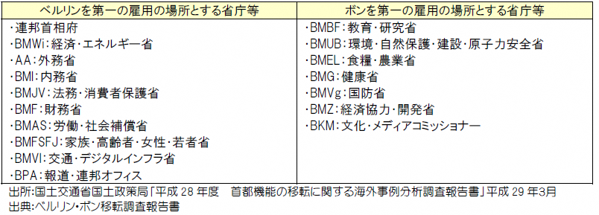
首都機能移転の特徴
・ドイツの首都機能移転では、連邦議会・連邦参議院・大統領府のほか、連邦首相府を含む10の連邦政府の行政府がベルリンヘ移転。その対象となったポストの数は約11,000ポスト、移転費用は200億マルク(約1兆2400億円)と想定。
・ドイツの首都機能移転の特徴は、移転対象となる行政府を選定する際に、「混合モデル」と呼ばれる方法を採用したこと。「混合モデル」とは、連邦政府の行政府について、母体の配置をベルリンとボンに振り分け、その上で各行政府の内部部局をそれぞれの性格によって、ベルリンヘ置くものとボンヘ置くものに分けるという仕組み。
・移転開始から20 年が経過して、現在はメインの機能の殆どがベルリンに集中しており、ボンからベルリンへのシフトは今後も進むと見られている。
ベルリン・ボンの行政府の配分
ベルリン・ボンの職員配置（2015年12月31日現在）
行政府の分散による課題と対応
・ベルリン－ボン間が直線距離で約480kmと遠く、遠隔地出張となることから、業務効率化等を目的としたテレビ会議等の活用が推奨されているものの、実際に出張も適宜行われており、出張コストは増大傾向にある。
・議会等への出席や予算関連の会議等においては依然職員の出張対応が必要となるが、同格の間での省内会議については徐々にテレビ会議の活用が行われつつあるとの認識もある。今後は連邦・州の統合ネットワークシステムへの移行が予定されており、将来的には連邦・州の間でもテレビ会議が活用できるようになる予定である。
15

Slide 17
事例２：イギリスにおける中央省庁の分散配置（シェフィールドを例に）
背景・概要
イギリスでは、工業化と都市化が早い時期から進展し、首都ロンドンは巨大都市化。それに伴う過密や地方都市との格差拡大が国内での長年の課題。
第二次大戦後、経済活動への政府の関与や福祉サービスの拡大により、政府機関職員が増加。その中で、行政府が入居する施設の賃料や人件費の高騰により行政コストが増大。また、人材確保面でも民間企業との競合が業務の水準に影響を与える程度まで深刻化。
こうしたことを背景に、早くから継続的に行政府をロンドンから積極的に分散。分散に際しては、政策決定部門をロンドンに残しつつ、実施部門をイギリス各地に配置（水平移転）。
1940年代～ 1960年代 | 1940年代に、主に空襲対策として一部の行政府を移転。戦後も移転先に留まる機関もあり、1963年５月までに、約25,000人の職員が移転。
1960年代～ 1990年代 | ロンドンの過密解消や地域格差への対応といった観点に加え、庁舎の賃料や人件費の高騰への対応、民間との競合による人材確保といった、行政改革の観点も加わり、移転を推進。 〔主な移転〕 雇用省：シェフィールド（2,152ポスト）、ブートル（1,025ポスト) 国防省：グラスゴー（1,400ポスト） 海外開発庁：イーストキルブライド（657ポスト） ※ポストとは「職務」。職務の移動に伴う職員の異動は、一般的に半数以下と言われている。
2000年代 | 2004年３月に政府機関の分散の可能性をまとめた報告書（ガーション卿、ライアンズ卿のレポート）が提出され、約２万人の地方分散を提言。 〔2000年以降の主な移転〕 雇用年金省（ﾘｰｽﾞ,ﾆｭｰｷｬｯｽﾙ,ﾏｰｼﾞｰｻｲﾄﾞ）、国際開発省（ｸﾞﾗｽｺﾞｰ）、歳入関税庁（ｴｾｯｸｽ, ｶｰﾃﾞｨﾌ,ﾘﾊﾞﾌﾟｰﾙ）,防衛省（ﾌﾞﾘｽﾄﾙ,北ﾖｰｸｼｬｰ,ｳｪｻﾞｰｽﾌｨｰﾙﾄﾞ）、ビジネス・イノベーション・ 技能省（ｼｪﾌｨｰﾙﾄﾞ）、統計庁（ﾆｭｰﾎﾟｰﾄ）、教育水準局（ﾏﾝﾁｪｽﾀｰ,ﾉﾃｨﾝｶﾞﾑ,ﾌﾞﾘｽﾄﾙ） 現在も「政府不動産戦略（2022-2030）」によると、2030年までに、ロンドンから全体で22,000人、上級公務員の50％の移転を計画中。
出典）山口広文「世界の首都移転」、国土交通省国土政策局「平成28年度首都機能の移転に関する海外事例分析調査報告書」、英国政府HPをもとに副首都推進局で作成
16

Slide 18
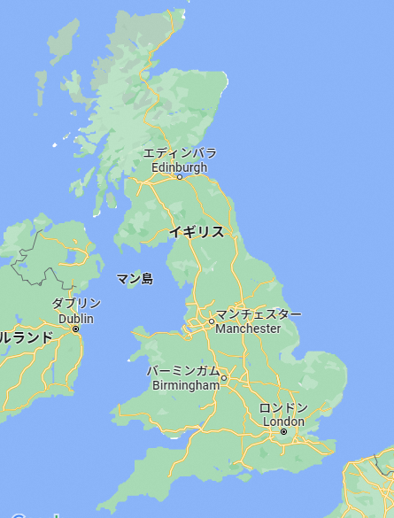
分散先の状況（シェフィールド市の場合）
行政府の分散先が多都市にわたっているため、都市として一定の規模を有している 事例としてシェフィールドを紹介
○ シェフィールド市の概況
人口：約58万人（2020年：国内７位）
首都からの距離：ロンドンから北西約230㎞
○ 分散した行政府・移転時期等
雇用省（現「労働・年金省」）を、1979年から数年間をかけて、ロンドンから
実施部門を分散。
当時、主力産業である鋳物生産が衰退するなど、都市経済が低迷。
雇用省の移転は、同市の最大規模の雇用者となる程度であり、さらに、職員の４分の３を現地採用。山口広文氏は「単なる雇用増加の数字以上に意義深いものになった」と分析。
2015年の時点で、シェフィールドに立地している行政府は、「労働・年金省」「内務省」「歳入税関庁」「教育省」「全国犯罪者管理庁」「住宅・コミュニティ・地方自治省」「ビジネス・イノベーション・技能省」など。
このうち、「労働・年金省」と「内務省」は、同市で働く国家公務員（約6,000人）の１／３ずつを占める。
シェフィールド
約230ｋｍ
ロンドン
行政府の分散による影響・効果等
ロンドンに勤務する国家公務員数の比率について、山口広文氏の「世界の首都移転」では、「1970年には30.5％であったものが、2005年には17.3％に減少し、概ね政府機関分散の反映といえる」と評価。
その後の統計データを確認すると、国家公務員全体は減少傾向だが、この間も行政府の分散が行われていたにも関わらず、管理職を中心にロンドン勤務の人数は増加し、ロンドン勤務の比率は約20％まで増加。もっとも、英国政府は引き続き移転によるロンドン勤務の公務員の削減には取り組んでおり、今後は減少に転じるものと考えられる。
出典）山口広文「世界の首都移転」、国土交通省国土政策局「平成28年度首都機能の移転に関する海外事例分析調査報告書」、英国政府HPをもとに副首都推進局で作成
17

Slide 19
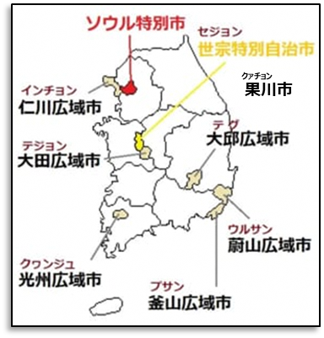
事例３：韓国における「行政中心複合都市」の建設
背景・取組概要
「首都の人口集中の解消」と「国家の均衡ある発展」を目的に、行政府の集団移転を実施。
1979年頃から中央省庁である「部・処」をはじめ、多くの政府機関を垂直移転。
1979～94年頃に果川市へ、1998年頃に大田市へ、政府機能移転の政策が試みら
れたが、国家の中枢機能や人口はソウルに集中したままで、首都圏の過密緩和
には不十分な状態であった。
そこで“行政首都機能を兼ねる都市”として、2007年以降「行政中心複合都
市」世宗市の開発に着手。国内で唯一の政府直轄の広域自治団体である「特別
自治市」に位置付け、特別法により、広域交通建設の支援や普通交付金の算定
の特例、世宗市のための特別な予算措置など、財政面でも支援。
さらに、既に果川市・大田市へ移転させた行政府の世宗市への集約も進めて
いる。
行政府の立地状況(2019年2月末時点)
出典：韓国における均衡発展政策の効果分析と地方自治体の対応(一般財団法人自治体国際化協会 ソウル事
務所)等をもとに副首都推進局で作成.下線部は完全移転ではなく、機能分散を行っている機関。
韓国の「部処（日本の政府機関・本省に近い）」と「庁（日本の本省外局に近い）」の立地状況一覧は以下のとおり。
地 域 | 行 政 府 立 地 状 況
ソウル | 統一部、女性家族部、国防部、外交部、行政安全部、国務調整室、国務総理秘書室
果川市 | 法務部、防衛事業庁
大田市 | 中小ベンチャー企業部、関税庁、文化財庁、兵務庁、山林庁、調達庁、統計庁、特許庁
世宗市 | 行政安全部、国務調整室、国務総理秘書室、国家報勲部、雇用労働部、教育部、国土交通部、企画財政部、農林畜産食品部、文化体育観光部、保健福祉部、産業通商資源部、環境部、海洋水産部、行政中心複合都市建設庁、国税庁、法制処、消防庁、科学技術情報通信部、食品医薬品安全処、人事革新処
18

Slide 20
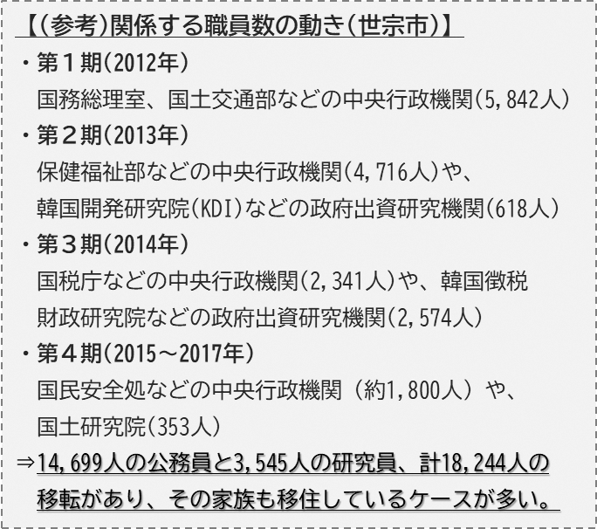
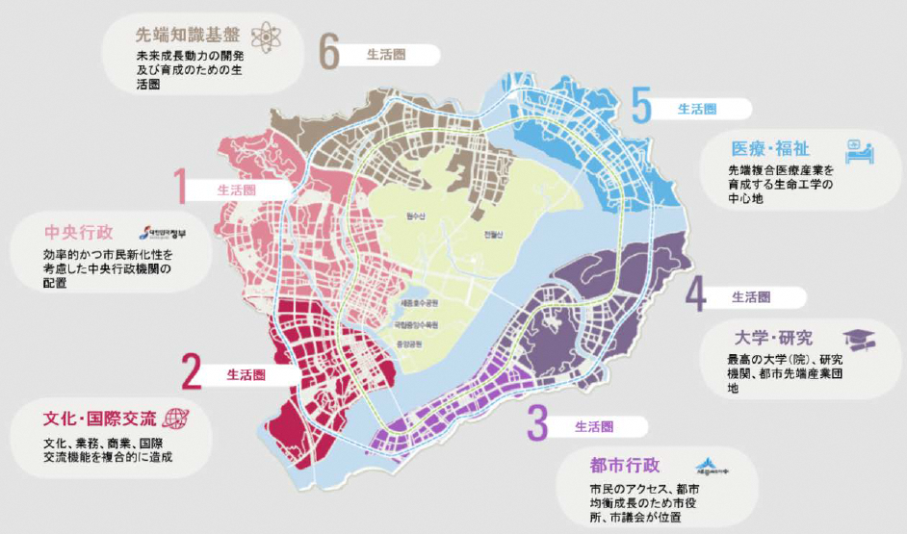
行政中心複合都市の現況
2020年現在の人口は約36万人（都市発足時(2012年)は約10万人）。2030年には80万人に達すると見込まれる。
2019年までに、外交部、統一部、法務部、国防部、女性家族部の５部を除き、ほぼ全ての省庁等が移転された。
2023年現在、第３期の都市整備計画が進行中であり、2030年に完成する予定(下図の５,６エリアは未整備)。
行政中心複合都市の計画
首都圏からの
機能移転エリア
出典：行政中心複合都市建設庁、世宗特別自治市、
ＬＨ韓国土地住宅公社『幸福都市世宗』
行政府の分散による影響・効果等
国会(※)と大統領執務室がソウルにあるため「ソウル市 ‐ 世宗市」を往復する非効率性、出張費用の浪費が
生じるといった課題もあるものの、ほぼ全ての行政府が移転された都市であり、世宗市では都市発足以降、
人口が増加し続けている。
（※）2021年10月に、韓国国会の分院を世宗特別自治市内に建設する内容の改正国会法が公布。今後、世宗議事堂が建設される予定。
政府の実行力によって生じた“期待”が民間投資を呼び込み、持続的なまちづくりに寄与している。
19

Slide 21
７ 有識者（山口 広文氏）のご意見
「世界の首都移転」著者 山口 広文氏
（元国立国会図書館 調査及び立法考査局長、元立正大学特任教授 ）
【首都機能に関して】
諸外国の例をみると、「首都」は、国家の統治機関が所在する都市と捉えられているケースが多く、このため、首都機能を考えるときに、本質的には、統治機関の「権力」という側面がある。ただし、「政府のいない首都」もあり、「首都」や「副首都」の機能は、一国を代表する都市としての役割を含め、幅広く考えてよいのではないか。
権力とは、本来、国家をはじめとする集団の将来を切り開く意思決定を行うことが重要な使命であることから、ある特定の地域が首都機能を担っていくという観点に立てば、その国の未来を方向づける機能、つまり、国全体のビジョンが形成されるための要因を生み出す機能を担うことは、ある意味、首都機能を担っていると言える。そうした機能の向上に資するような調査研究機関の育成や会議・集会の誘致などが望まれる。
【国機関の移転・分散、バックアップに関して】
国家機関や人口の分散は、日本のリスク管理として、国全体で考えるべきもの。一極集中の東京が大災害などで壊滅したときは、日本全体が麻痺し、国家的な存亡の危機に立つ。また、単にリスクを分散するだけでなく、多極化し、地域性の相違をうまく国全体でコンビネーションできれば、国全体の創造性が高められ、イノベーティブな活動も盛んになると考えられる。
政治的機能が経済的機能を全く惹きつけないわけではないが、諸外国の例をみると、首都の移転で新たな政治中心地ができても、そこがその国の新しい経済中心地になったというケースは考えにくい。また、国家機関の移転・分散には様々な観点があり、諸外国の例では、旧首都の過密対策や移転先の開発促進のほかに、国の行政の効率化という観点が色濃く出ているケースもある。
国機関の移転・分散を国に働きかけ、実質的な果実として引き出せるものとするには、ひと工夫が必要。その際、バックアップという考え方は、基本的な鍵となる概念になる。
副首都ビジョンでは、日本をけん引する経済的ポテンシャルと、もう一つの軸として、バックアップ体制への寄与が掲げられているが、それが、どのようにハイブリッドな組合わせとして、訴求力あるものとして考えられるのか、整理が必要。両者が重なり合う領域として、東京に本社がある民間企業のバックアップ拠点を大阪で推進していくことが、一つの重要な要素となるのではないか。
20

